Slide 1
DNB nouvelle formule
JORF n°0002 du 3 janvier 2016 - texte n° 12
BO n°3 du 21 janvier 2016
l'examen comporte trois épreuves obligatoires :
- une épreuve écrite qui porte sur les programmes de mathématiques, physique-chimie, sciences de la vie et de la Terre et technologie.
- une épreuve écrite qui porte sur les programmes de français, histoire et géographie et enseignement moral et civique.
- une épreuve orale qui porte sur un des projets menés par le candidat dans le cadre des enseignements pratiques interdisciplinaires du cycle 4, du parcours Avenir, du parcours citoyen ou du parcours d'éducation artistique et culturelle.

Slide 2
Le nouveau socle commun
5 domaines de formation
Des objectifs dans chacun d’eux
Comprendre, s’exprimer en utilisant la langue française à l’oral et à l’écrit
2. Les méthodes et outils pour apprendre
1. Les langages pour penser et communiquer
Comprendre, s’exprimer en utilisant une langue étrangère et, le cas échéant, une langue régionale
3. La formation de la personne et du citoyen
5. Les représentations du monde et l’activité humaine
Comprendre, s’exprimer en utilisant les langages mathématiques, scientifiques et informatiques
4. Les systèmes naturels et les systèmes techniques
Comprendre, s’exprimer en utilisant les langages des arts et du corps
Le décret sur le socle commun
Ministère de l’Éducation nationale, de l’Enseignement supérieur et de la Recherche – DGESCO
http://eduscol.education.fr/colleges-rentree-2015 > 2
Notes:
La maîtrise de chaque domaine ne peut être compensée par la maîtrise d’un autre domaine.
Les quatre « objectifs de connaissances et de compétences pour la maîtrise du socle commun » du domaine 1 ne sont pas compensables entre eux.
Page de présentation du socle commun : http://www.education.gouv.fr/cid88125/qu-apprendront-les-eleves-de-6-a-16-ans-a-la-rentree-2016-decouvrez-le-socle-commun-de-connaissances-de-competences-et-de-culture.html&xtmc=soclecommun&xtnp=1&xtcr=5

Slide 3
Le décompte des points :
pour chacune des quatre composantes du domaine 1 « les langages pour penser et communiquer » et pour chacun des quatre autres domaines de formation du socle commun de connaissances, de compétences et de culture :
- 10 points si le candidat obtient le niveau « Maîtrise insuffisante » ; - 25 points s'il obtient le niveau « Maîtrise fragile » ; - 40 points s'il obtient le niveau « Maîtrise satisfaisante » ; - 50 points s'il obtient le niveau « Très bonne maîtrise » ;
pour chacune des trois épreuves obligatoires de l'examen, de 0 à 100 points.
Des points supplémentaires sont accordés aux candidats ayant suivi un enseignement de complément selon le niveau qu'ils ont acquis à la fin du cycle 4 au regard des objectifs d'apprentissage de cet enseignement
- 10 points si les objectifs d'apprentissage du cycle sont atteints ; - 20 points si les objectifs d'apprentissage du cycle sont dépassés.

Slide 4
Délivrance du diplôme
Le diplôme délivré au candidat admis porte :
1° La mention « assez bien », quand le candidat a obtenu un total de points au moins égal à 420 sur 700 ;
2° La mention « bien », quand le candidat a obtenu un total de points au moins égal à 490 sur 700 ;
3° La mention « très bien », quand le candidat a obtenu un total de points au moins égal à 560 sur 700.

Slide 5
Première épreuve écrite, en deux parties
3 heures
Compétences évaluées : celles attendues en fin de cycle 4 pour le domaine 1 « Les langages pour penser et communiquer », notamment pour sa composante « Comprendre, s’exprimer en utilisant les langages mathématiques, scientifiques et informatiques », et pour le domaine 4 « Les systèmes naturels et les systèmes techniques » du S4C.

Slide 6
Une première partie, d’une durée de deux heures, composée de plusieurs exercices porterait sur le programme de mathématiques.
Une seconde partie, d’une durée d’une heure, porterait sur les programmes de physique-chimie, sciences de la vie et de la Terre et technologie. Pour chaque session de l’examen, le choix de deux disciplines concernées serait opéré par la commission nationale d’élaboration des sujets.

Slide 7
Pour cette seconde partie de l’épreuve, le sujet se composerait, pour chaque discipline, d’un ou plusieurs exercices d’une durée de trente minutes réparties entre deux sous-parties.
Chaque partie aurait le même poids.
Cette première épreuve comporterait obligatoirement au moins un exercice d’algorithmique ou de programmation sur l’ensemble des exercices.

Slide 8
Le contrôle continu aurait globalement le même poids que l’examen ponctuel. Chaque épreuve de l’examen ponctuel aurait le même poids.
La technologie pourrait donc être concernée par deux épreuves sur trois de l’examen ponctuel.

Slide 9
Cette reconnaissance de la place de l’enseignement de la technologie dans le pôle scientifique impose des exigences, celles que devront avoir les enseignants de technologie vis-à-vis de leurs élèves. Être évalué sur des épreuves ponctuelles ne s’improvise pas, les élèves devront être préparés en conséquence.
Les professeurs devront prévoir des évaluations qui permettent de vérifier que les compétences, et les connaissances associées, déclinées dans le programme sont acquises, et qu’elles pourront être restituées dans le contexte du DNB.

Slide 10
Conclusions

Slide 11
Une nouvelle ère s’ouvre pour la technologie.
Ce programme du cycle 4 s’insère parfaitement dans le continuum mis en place pour l’enseignement de la technologie au collège, les sciences de l’ingénieur au cycle terminal du lycée, et les sciences industrielles de l’ingénieur en CPGE.

Slide 12
Souhaitons que l’enseignement de la technologie au collège incite de nombreux jeunes à poursuivre des études pour les sciences et technologies de l’ingénieur, désignées sous l’acronyme STEM (Sciences, Technology, Engineering, Mathematics).
La désaffectation actuelle des jeunes pour ces filières interroge au plus haut niveau de l’État.

Slide 13
Il vaut mieux attraper un torticolis en visant trop haut que devenir voûté en regardant trop bas.
Jacques Chancel

Slide 14
Aujourd’hui, à quoi ressemble le livret scolaire ?
Ce sont deux objets :
Un livret de compétences créé localement, le plus souvent très complexe, pour le suivi des élèves à l’école élémentaire. À titre d’exemple, certains livrets pour les trois dernières années de l’école élémentaire (CE2, CM1, CM2) peuvent comporter jusqu’à 50 pages
Le livret personnel de compétences (LPC) national, qui évalue sur une vingtaine de pages 98 compétences auxquelles s’ajoutent des attestations de maîtrise de connaissances et de compétences à 3 paliers (fin de CE1, fin de CM2, fin de 3e.)

Slide 15
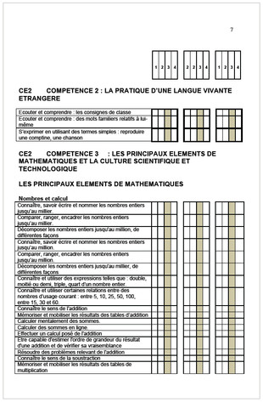
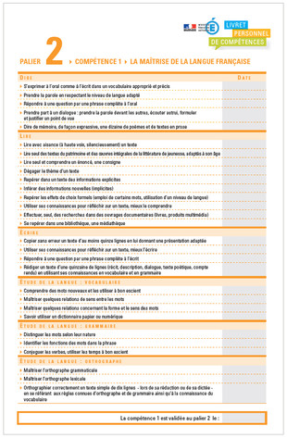

Slide 16
A partir de 2016,à quoi ressemblera le livret scolaire ?
Désormais, les élèves n’auront qu’un seul document.
À la fin de chaque trimestre, un bulletin détaillant :
au recto, le niveau des élèves par matière
au verso, les appréciations générales et les projets menés
Ce modèle national est construit sur un format identique du CP à la 3e
À la fin de chaque cycle (CE2, 6e, 3e), une fiche dressant un bilan global sur les 8 champs d’apprentissage du socle (langue française à l’oral et à l’écrit ; langages mathématiques, scientifiques et informatiques ; représentations du monde et activité humaine ; langues étrangères et régionales ; systèmes naturels et systèmes techniques ; formation de la personne et du citoyen ; langages des arts et du corps ; méthodes et outils pour apprendre) grâce à un indicateur simple : maîtrise insuffisante, fragile, satisfaisante ou très bonne.

Slide 17
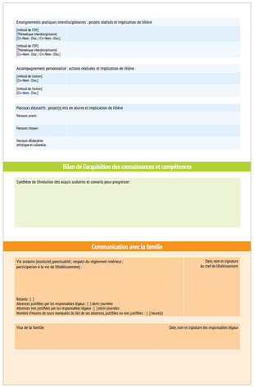
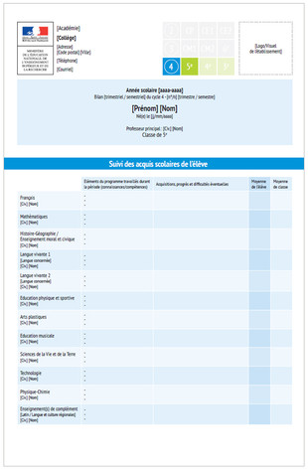
Bulletin 5ème

Slide 18
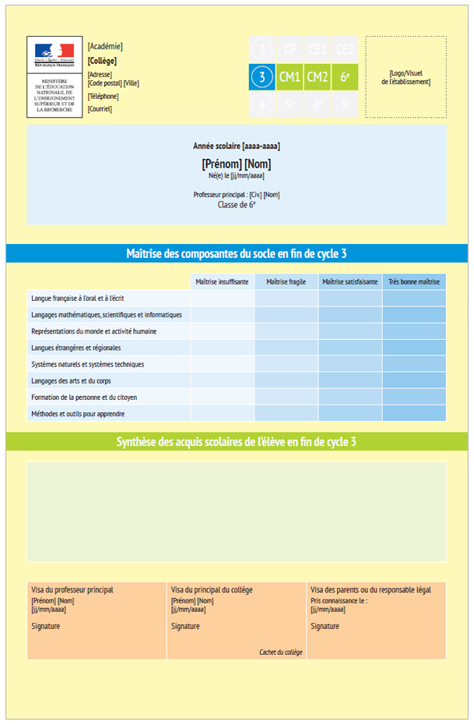
Fiche de fin de cycle

